Slide 1

ỦY BAN NHÂN DÂN QUẬN LONG BIÊN
TRƯỜNG MẦM NON LONG BIÊN
HOẠT ĐỘNG LÀM QUEN VỚI TOÁN
Đề tài: Đếm trong phạm vi 5
Lứa tuổi : 3 – 4 tuổi
Lớp: Mẫu giáo bé C2
Giáo viên: Lương Thu Thủy

Slide 2

1. Ổn định tổ chức:
- Cô cùng trẻ hát bài “ Em qua ngã tư đường phố”

Slide 3

2. Phương pháp, hình thức tổ chức:
Ôn tập, nhận biết số lượng 4

Slide 4

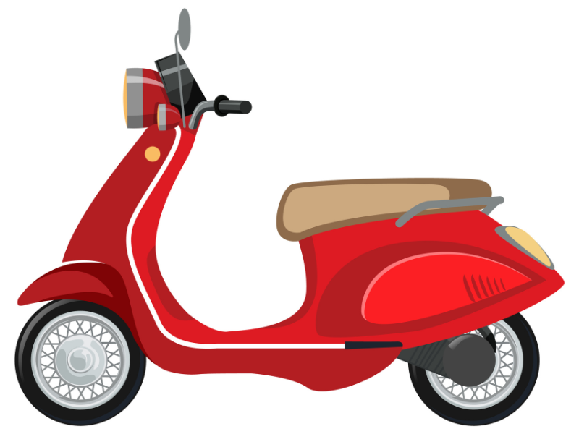



Slide 5




Slide 6

Đếm trong phạm vi 5

Slide 9


Slide 13
Trò chơi : Bé thông minh
Cách chơi: Trẻ đếm số lượng các nhóm đối tượng trên màn hình, tích chọn vào thẻ chấm tròn tương ứng

Slide 14



Slide 16


Slide 17



THANKYOU !

